Slide 1


Slide 2


Slide 3

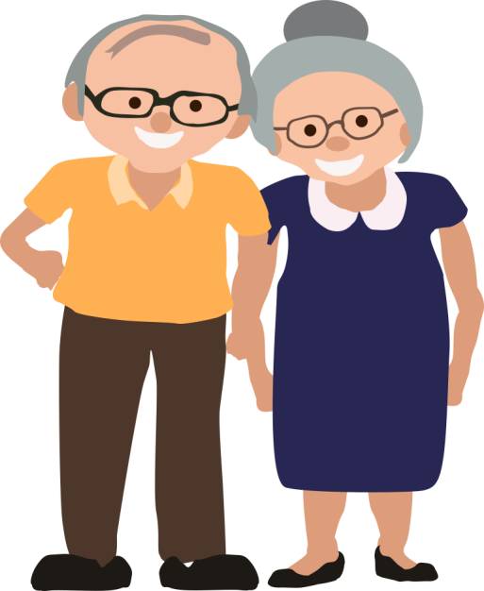
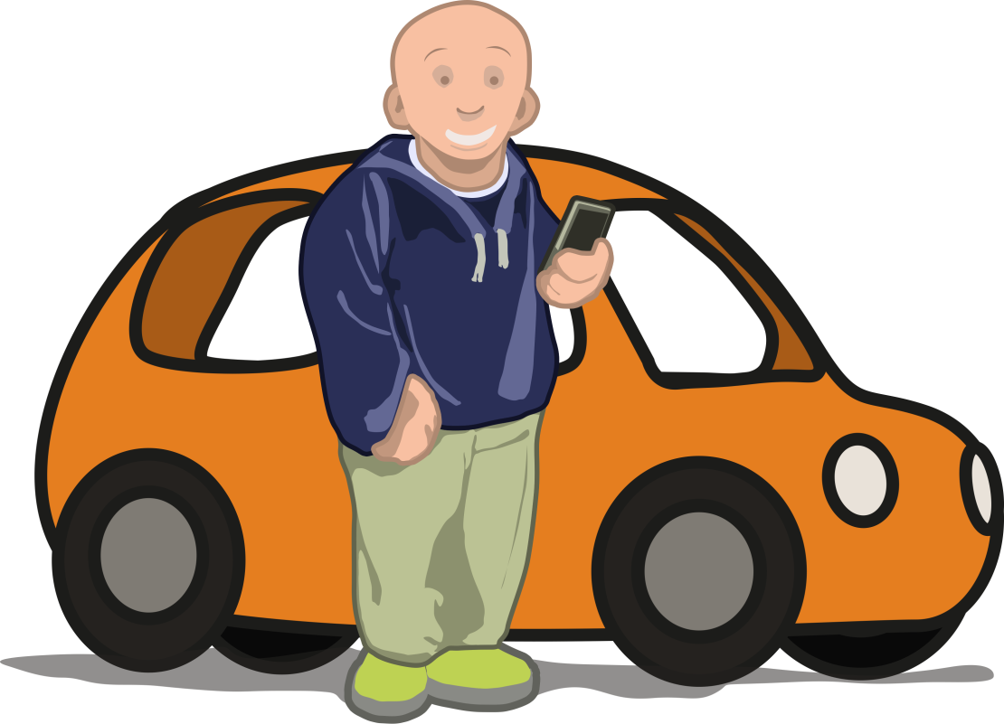
On est tous des booltrippers
Booltrip : pourquoi ?
Un besoin d’accéder à la mobilité pour tous
sur les petits et tout petits trajets

Slide 4
On est tous des booltrippers
Solidaire
Économique
Écologique
Social

Slide 5
Perspectives #Datarmor
  Transports en commun
  Tourisme et Loisirs
  Solidarité et Partage
… et demain fret de proximité !

Slide 6
Créateur de données optimisables pour le service public
Une base de départ pour un projet de type prédiction horaires, lieux, tendances analysées, traitement open data

Slide 7
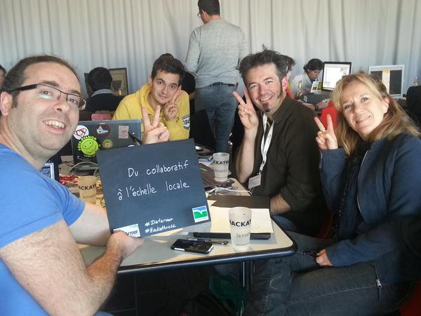
Et enfin booltrip c’est:
Arnaud Le BOT @harnelbe
Jacques-Henri BERTHEMET
Thomas PARIAUD @tpariaud
Carine RITAN @carineAppeldaiR

Slide 8

Kévin booltripper de Guingamp
Kévin va régulièrement à Plélo avec sa panda…
… tout seul
Il télécharge l’appli Booltrip

Slide 9


Kévin booltripper de Guingamp
En activant Booltrip
Kévin fait identifier ses trajets …

Slide 10
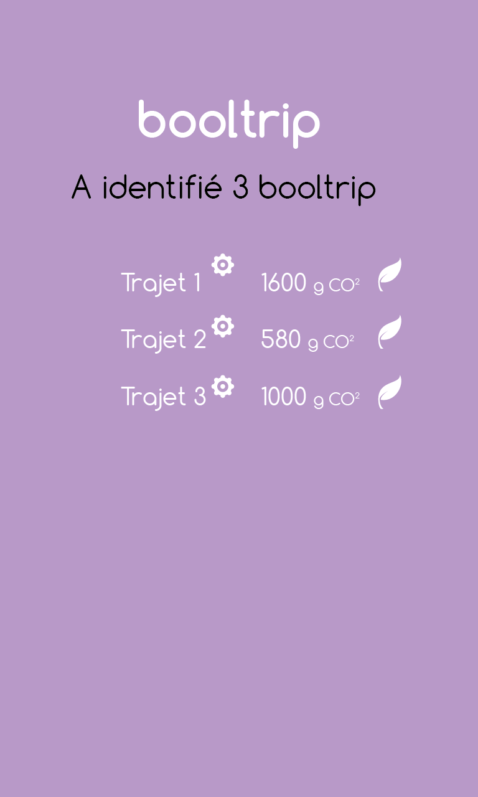
Kévin booltripper de Guingamp
…et Booltrip croise ces données avec des données opendata et d’autres booltrippers

Slide 11
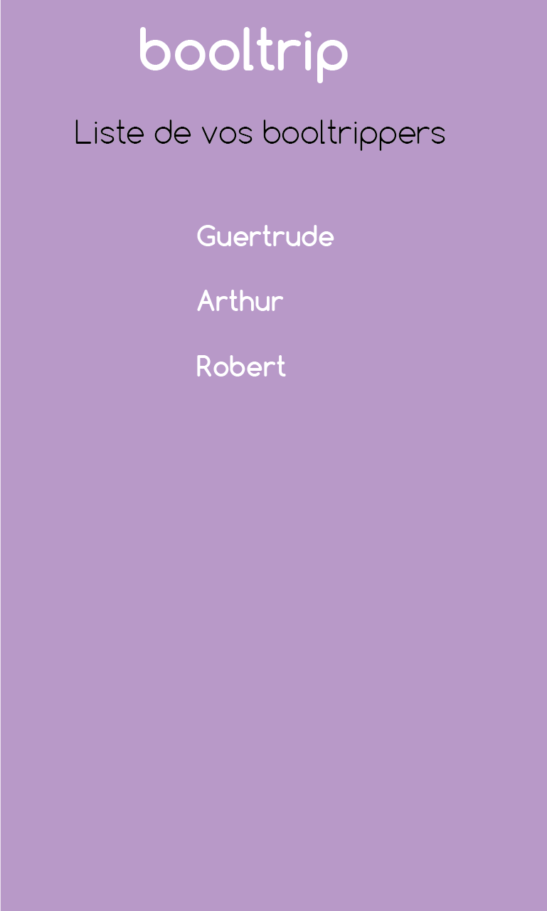
Kévin booltripper de Guingamp
Booltrip identifie 3 croisements possible avec des trajets d’autres booltrippers
Et ils sont forcément sympa car ils sont des Costarmoricains ☺

Slide 12

Guertrude : booltripper de Plouagat
Kévin clique sur « Guertrude » qui va à chatelaudrun
booltripper ponctuelle qui s’est inscrite grâce à son fils yoan et son Ordissimo gagné à question pour un champion car elle est fan de julien lepers

Slide 13

Kévin et Guertrude : booltrippers
Kévin clique pour envoyer un message pour dire qu’il est OK

